Slide 1
ÔN TẬP CHƯƠNG V
TIẾT 22
Giáo viên: TRƯƠNG THỊ HUỆ

Slide 2


THIẾT BỊ DẠY HỌC VÀ HỌC LIỆU
1. Giáo viên: thước kẻ, phấn màu, bảng phụ, máy tính,...
2. Học sinh: đồ dùng học tập (thước, bút chì, compa,…), sơ đồ tư duy theo yêu cầu chuẩn bị của GV.

Slide 3
KIẾN THỨC
MỤC TIÊU BÀI HỌC
- HS được củng cố các kiến thức về hình bình hành, hình chữ nhật, hình thang cân, hình thoi, hình vuông
- HS biết cách chứng minh một tứ giác là hình bình hành, hình chữ nhật; hình thoi, hình vuông, chứng minh các quan hệ trong hình học.
NĂNG
LỰC
Năng lực giao tiếp toán học, sử dụng ngôn ngữ toán, giải quyết vấn đề, hợp tác, Sử dụng các công cụ hình học để vẽ hình
PHẨM
CHẤT
- Chăm chỉ: biết chú ý lắng nghe, đào sâu suy nghĩ vận dụng kiến thức vào làm bài tập.
- Trách nhiệm: tự chủ, trách nhiệm thực hiện các hoạt động cá nhân, hoạt động nhóm.
- Trung thực: trung thực trong quá trình học tập, trong các báo cáo yêu cầu được thực hiện.

Slide 4
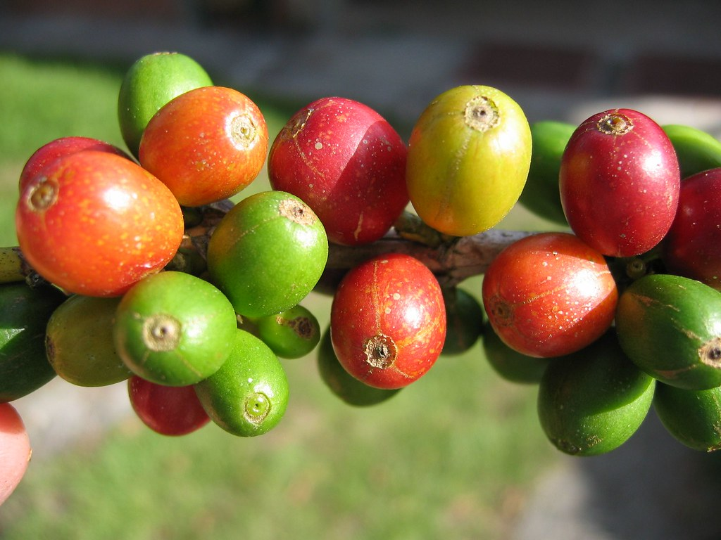
TRÒ CHƠI
VÒNG QUAY MAY MẮN
Luật chơi: Các học sinh trong lớp đều có quyền tham gia trò chơi. Học sinh chọn các con số với mỗi số sẽ có 1 câu hỏi, học sinh nào trả lời đúng 1 câu thì sẽ được quay để nhận điểm. (Hs có quyền lấy điểm hoặc không lấy điểm)
Notes:
Học sinh được yêu cầu thực hiện trò chơi
Trò chơi: “Vòng quay may mắn”

Slide 5





VÒNG QUAY
MAY MẮN
8
7
1
2
3
7
8
4
5
6
10
9
9
7
7
8
9
QUAY
Notes:
Cách sử dụng: mỗi HS chon 1 câu hỏi (từ 1-10). Sau mỗi câu hỏi bấm chọn quay về để trở lại slide game. Nhấp vào ô QUAY để quay, sau đó nhấp vào vòng quay để dừng lại số điểm của HS
Hết 10 câu, sau khi quay điểm xong thì nhấp vào nhân vật hoạt hình để cảm ơn người chơi và đến phần tiếp theo

Slide 6



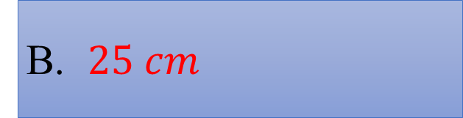
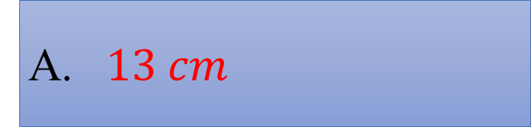

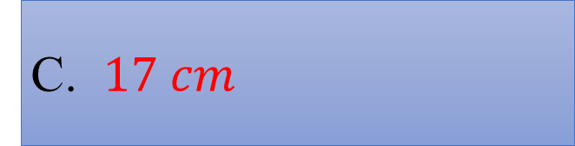
15
12
13
14
11
6
10
7
5
1
2
8
STOP
4
9
3
Câu 1: Hình chữ nhật có các kích thước là 5 cm
và 12 cm thì độ dài đường chéo là:
A. $13 cm$
B. $25 cm$
C. $17 cm$
D. $27 cm$
QUAY VỀ

Slide 7

12
6
STOP
1
2
5
4
7
8
3
11
13
14
15
10
9
Câu 2. Hình chữ nhật là tứ giác:
A. Có hai cạnh vừa song song vừa bằng nhau.
B. Có bốn góc vuông.
C. Có bốn cạnh bằng nhau.
D. Có bốn cạnh bằng nhau
và bốn góc vuông.
QUAY VỀ

Slide 8

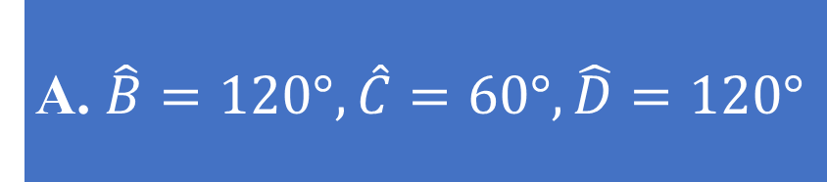
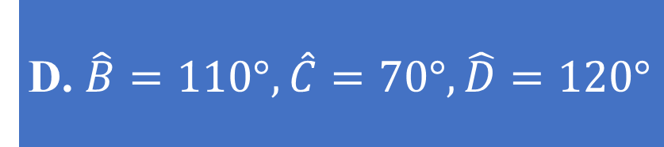
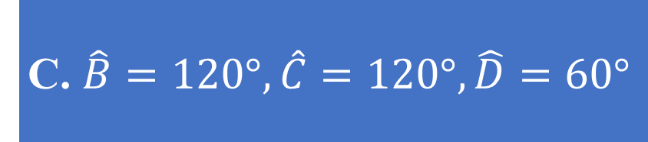
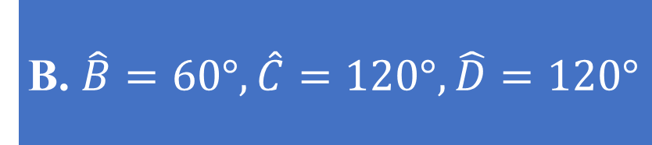
10
13
8
11
3
5
7
6
2
14
15
12
STOP
9
1
4
Câu 3: Cho hình bình hành ABCD có .
Các góc còn lại của hình bình hành có số đo là:
A. $\hat{B}=120°,\hat{C}=60°,\hat{D}=120°$
B. $\hat{B}=60°,\hat{C}=120°,\hat{D}=120°$
C. $\hat{B}=120°,\hat{C}=120°,\hat{D}=60°$
D. $\hat{B}=110°,\hat{C}=70°,\hat{D}=120°$
QUAY VỀ

Slide 9
3
15
2
8
10
11
14
4
6
7
12
13
STOP
5
9
1
Câu 4: Các dấu hiệu nhận biết sau đây, dấu hiệu nào không đủ điều kiện để kết luận tứ giác là hình vuông?
A. Hình chữ nhật có hai hai cạnh kề bằng nhau là hình vuông
B. Hình chữ nhật có hai đường chéo vuông góc là hình vuông
C. Hình bình hành có hai đường chéo bằng nhau là hình vuông
D. Hình chữ nhật có một đườnh chéo là đường phân giác của một góc là hình vuông
QUAY VỀ

Slide 10
11
15
8
10
14
7
6
5
4
STOP
1
2
3
12
9
13
Câu 5: Hai đường chéo của hình chữ nhật
có tính chất :
A. Bằng nhau và cắt nhau tại trung điểm của mỗi đường.
B. Bằng nhau, vuông góc
với nhau.
C. Cắt nhau tại trung điểm của mỗi đường.
D. Cả A, B, C đều đúng.
QUAY VỀ

Slide 11
STOP
6
13
7
11
10
1
2
8
9
12
15
4
14
3
5
Câu 6: Câu nào sau đây đúng:
A. Trong hình bình hành hai đường chéo bằng nhau.
B. Trong hình bình hành hai góc kề một cạnh phụ nhau
C. Đường thẳng đi qua giao điểm của hai đường chéo hình bình hành là trục đối xứng của hình bình hành đó.
D. Trong hình bình hành hai đường chéo cắt nhau tại trung điểm mỗi đường và giao điểm này là tâm đối xứng của hình bình hành đó.
QUAY VỀ

Slide 12


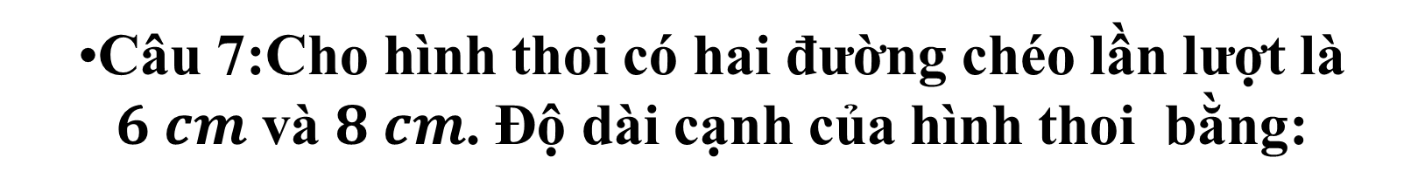


6
7
10
11
14
5
4
9
15
13
2
STOP
1
3
8
12
Câu 7:Cho hình thoi có hai đường chéo lần lượt là $6 cm$ và $8 cm$. Độ dài cạnh của hình thoi bằng:
A. $2 cm$
B. 5$cm$
C. 7 $cm$
D. $12 cm$
QUAY VỀ

Slide 13
2
7
9
13
14
3
4
STOP
12
5
6
15
1
8
10
11
Câu 8: Chọn đáp án sai:
A. Trong tam giác vuông, đường trung tuyến ứng với cạnh huyền thì vuông góc với cạnh huyền.
B. Trong tam giác, đường trung tuyến với một cạnh và bằng nửa cạnh ấy thì tam giác đó là tam giác vuông.
C. Trong tam giác vuông, đường trung tuyến ứng với cạnh góc vuông không bằng cạnh ấy.
D. Trong tam giác vuông đường trung tuyến ứng với cạnh huyền thì bằng một nửa cạnh huyền.
QUAY VỀ

Slide 14
5
9
12
14
6
7
8
2
4
STOP
10
3
15
1
13
11
Câu 9: Chọn khẳng định sai.
Trong hình thang cân có
A. Hai đường chéo bằng nhau
B. Hai đường chéo vuông góc với nhau
C. Hai cạnh bên bằng nhau
D. Hai góc kề một cạnh đáy bằng nhau
QUAY VỀ

Slide 15
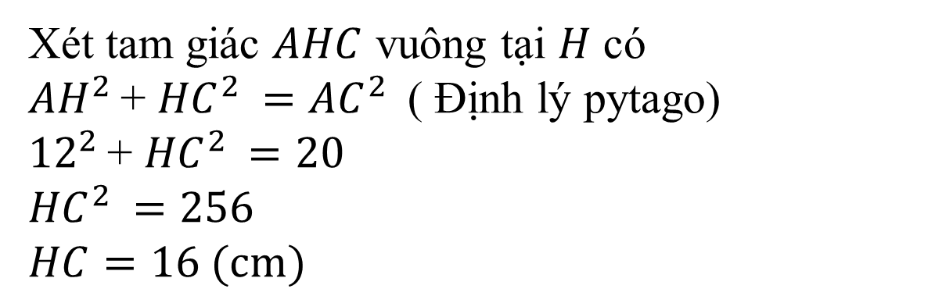
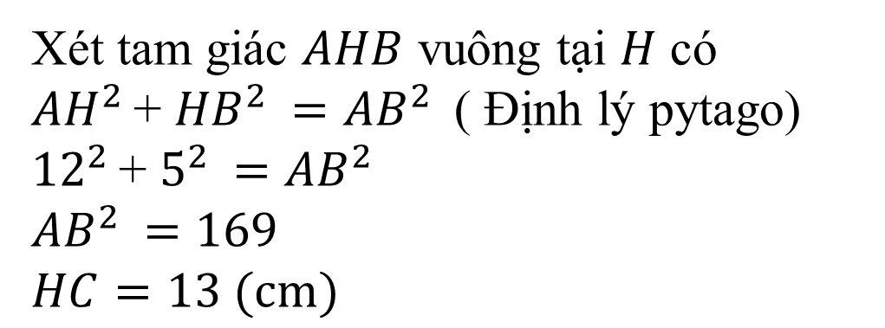
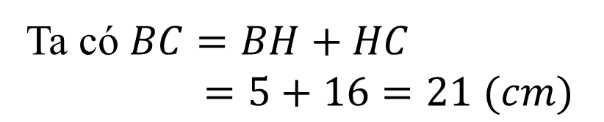
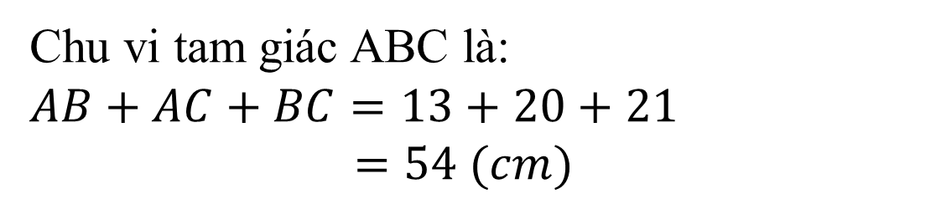
Phần 2: LUYỆN TẬP
Bài 1: Cho tam giác nhọn $ABC$. Kẻ $AH$vuông góc với $BC$. Tính chu vi tam giác $ABC$ biết $AC=20 cm, AH=12 cm, BH=5 cm.$
Bài làm
Xét tam giác $AHC$ vuông tại $H$ có
${AH}^{2 }$+ ${HC}^{2 }={AC}^{2 }$ ( Định lý pytago)
${12}^{2 }$+ ${HC}^{2 }=20$
$${HC}^{2 }=256$$
$$HC=16 (cm)$$
Ta có $BC=BH+HC$
$=5+16=21 (cm)$
Xét tam giác $AHB$ vuông tại $H$ có
${AH}^{2 }$+ ${HB}^{2 }={AB}^{2 }$ ( Định lý pytago)
${12}^{2 }$+ $5^{2 }={AB}^{2 }$
$${AB}^{2 }=169$$
$$HC=13 (cm)$$
Chu vi tam giác ABC là:
$$AB+AC+BC=13+20+21$$
$=54 (cm)$
Notes:
GV: chiếu đề bài tập lên bảng
HS: đọc đề bài sau đó lên bảng vẽ hình

Slide 16
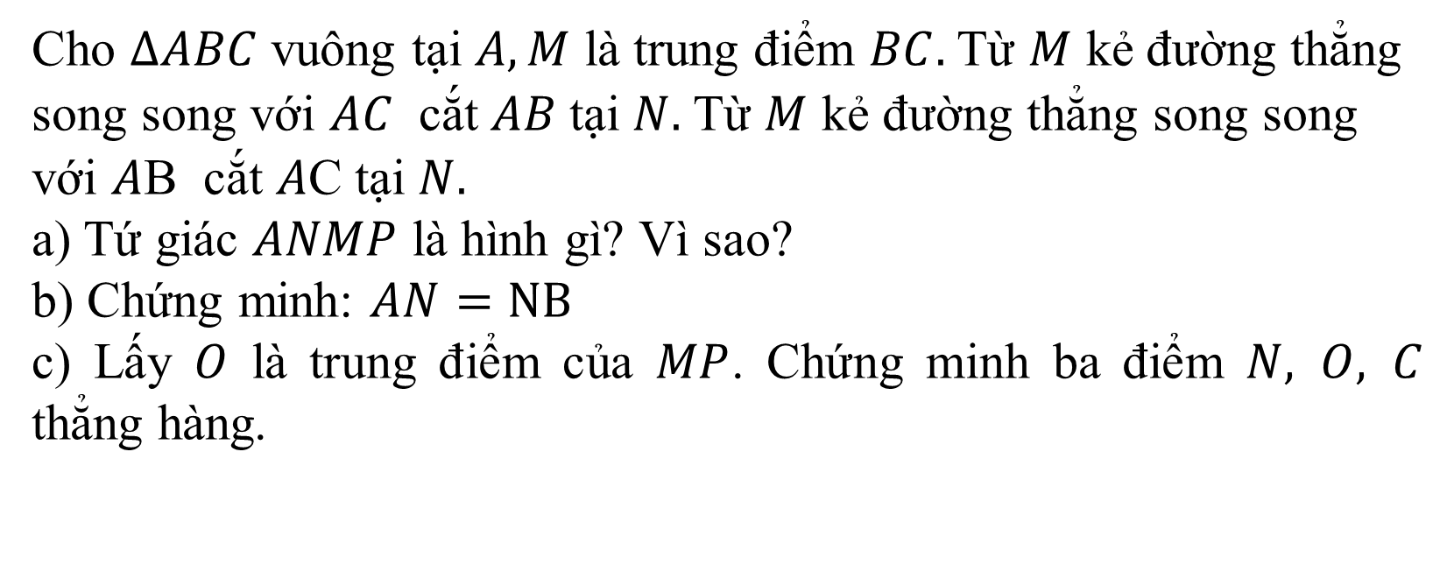
Phần 2: LUYỆN TẬP
BÀI 2:
Cho $∆ABC$ vuông tại $A, M$ là trung điểm $BC.$Từ $M$ kẻ đường thẳng song song với $AC \text{c}\text{ắ}\text{t} AB \text{t}\text{ạ}\text{i}$ $N.$Từ $M$ kẻ đường thẳng song song với $A\text{B} \text{c}\text{ắ}\text{t} A\text{C} \text{t}\text{ạ}\text{i}$ $N.$
a) Tứ giác $ANMP$ là hình gì? Vì sao?
b) Chứng minh: $AN=NB$
c) Lấy $O$ là trung điểm của $MP$. Chứng minh ba điểm $N, O, C$ thẳng hàng.
Notes:
GV: chiếu đề bài tập lên bảng
HS: đọc đề bài sau đó lên bảng vẽ hình

Slide 17
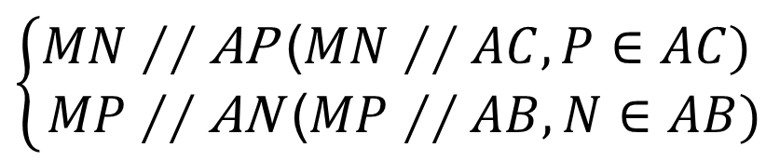
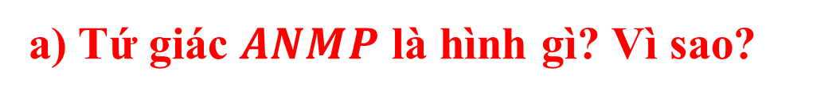
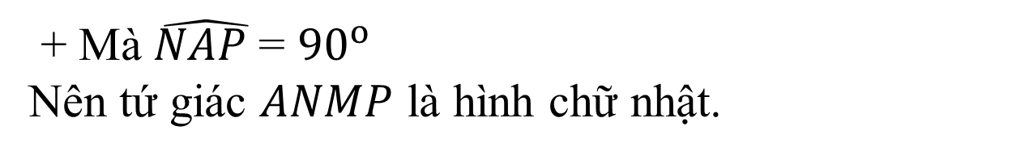
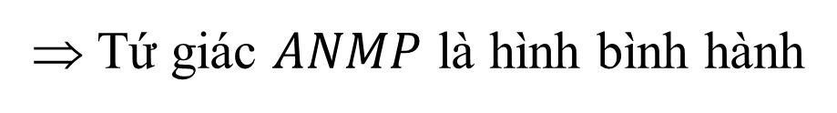
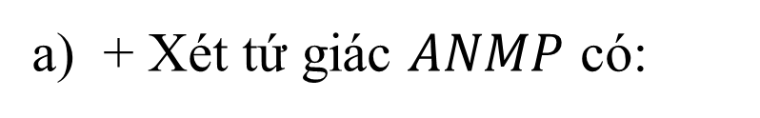
a) Tứ giác $ANMP$ là hình gì? Vì sao?
+ Xét tứ giác $ANMP$ có:
$$\left\{\begin{aligned}MN∕∕\text{AP} \text{(}MN∕∕AC,P∈AC) \\ MP∕∕\text{A}\text{N} \text{(}MP∕∕AB,N∈AB)\end{aligned}\right.$$
⇒ Tứ giác $ANMP$ là hình bình hành
+ Mà $\hat{NAP }$= ${90}^{o}$
Nên tứ giác $ANMP$ là hình chữ nhật.
Notes:
GV giao nhiệm vụ 1: HS hoạt động cá nhân làm câu a.
HS thực hiện nhiệm vụ 1: HS hoạt động cá nhân làm câu a.
? Dự đoán tứ giác ANMP là hình gì?
? Nêu các DNHB hình bình hành, hình chữ nhật?
? Chứng minh dự đoán của mình?
HS: lên bảng trình bày câu a
GV giao nhiệm vụ 2: HS hoạt động nhóm 4 người. Sử dụng kĩ thuật “khăn trải bàn” làm câu b.
HS thực hiện nhiệm vụ 2: HS sử dụng “Kĩ thuật khăn trải bàn” hoạt động nhóm 4 người làm câu b.

Slide 18
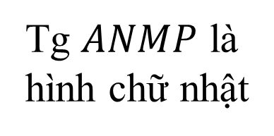


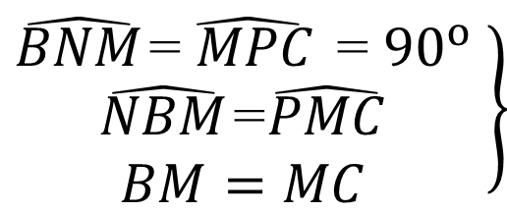

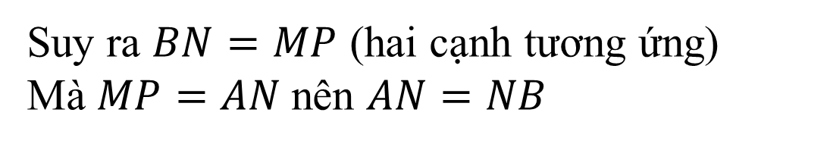

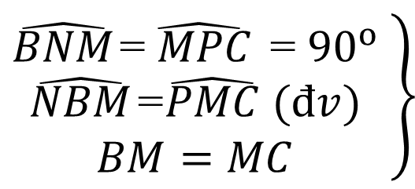
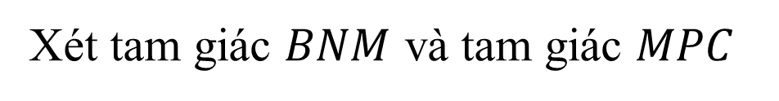
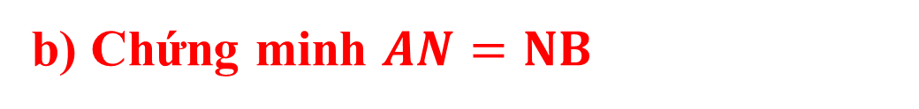
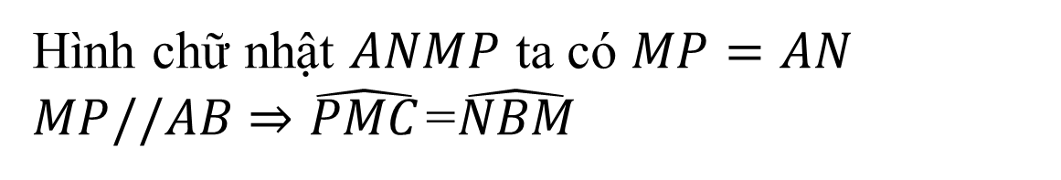

b) Chứng minh $AN=NB$
Bài làm
Hình chữ nhật $ANMP$ ta có $MP=AN$
$MP//AB$ $⇒\hat{PMC}$=$\hat{NBM}$
(hai góc đồng vị)
$$AN=NB$$
Xét tam giác $BNM$ và tam giác $MPC$
$$\left.\begin{aligned}\hat{BNM}\text{=}\hat{ MPC} \text{=}{ 90}^{o} \\ \hat{NBM}\text{=}\hat{PMC} \\ BM=MC\end{aligned} \right\}$$
$BN=MP$
$$MP=AN$$
$$∆BNM=∆MPC$$
Tg $ANMP$ là hình chữ nhật
$$⇒∆BNM=∆MPC (ch−gn)$$
$$\left.\begin{aligned}\hat{BNM}\text{=}\hat{ MPC} \text{=}{ 90}^{o} \\ \hat{NBM}\text{=}\hat{PMC} (đv) \\ BM=MC\end{aligned} \right\}$$
Suy ra $BN=MP$ (hai cạnh tương ứng)
Mà $MP=AN$nên $AN=NB$
Notes:
GV giao nhiệm vụ 1: HS hoạt động cá nhân làm câu a.
HS thực hiện nhiệm vụ 1: HS hoạt động cá nhân làm câu a.
? Dự đoán tứ giác ANMP là hình gì?
? Nêu các DNHB hình bình hành, hình chữ nhật?
? Chứng minh dự đoán của mình?
HS: lên bảng trình bày câu a
GV giao nhiệm vụ 2: HS hoạt động nhóm 4 người. Sử dụng kĩ thuật “khăn trải bàn” làm câu b.
HS thực hiện nhiệm vụ 2: HS sử dụng “Kĩ thuật khăn trải bàn” hoạt động nhóm 4 người làm câu b.

Slide 19

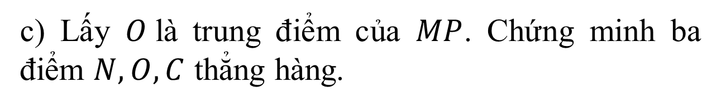
HOẠT ĐỘNG NHÓM
c) Lấy $O$là trung điểm của $MP$. Chứng minh ba điểm $N, O, C$ thẳng hàng.
05:00
04:59
04:58
04:57
04:56
04:55
04:54
04:53
04:52
04:51
04:50
04:49
04:48
04:47
04:46
04:45
04:44
04:43
04:42
04:41
04:40
04:39
04:38
04:37
04:36
04:35
04:34
04:33
04:32
04:31
04:30
04:29
04:28
04:27
04:26
04:25
04:24
04:23
04:22
04:21
04:20
04:19
04:18
04:17
04:16
04:15
04:14
04:13
04:12
04:11
04:10
04:09
04:08
04:07
04:06
04:05
04:04
04:03
04:02
04:01
04:00
03:59
03:58
03:57
03:56
03:55
03:54
03:53
03:52
03:51
03:50
03:49
03:48
03:47
03:46
03:45
03:44
03:43
03:42
03:41
03:40
03:39
03:38
03:37
03:36
03:35
03:34
03:33
03:32
03:31
03:30
03:29
03:28
03:27
03:26
03:25
03:24
03:23
03:22
03:21
03:20
03:19
03:18
03:17
03:16
03:15
03:14
03:13
03:12
03:11
03:10
03:09
03:08
03:07
03:06
03:05
03:04
03:03
03:02
03:01
03:00
02:59
02:58
02:57
02:56
02:55
02:54
02:53
02:52
02:51
02:50
02:49
02:48
02:47
02:46
02:45
02:44
02:43
02:42
02:41
02:40
02:39
02:38
02:37
02:36
02:35
02:34
02:33
02:32
02:31
02:30
02:29
02:28
02:27
02:26
02:25
02:24
02:23
02:22
02:21
02:20
02:19
02:18
02:17
02:16
02:15
02:14
02:13
02:12
02:11
02:10
02:09
02:08
02:07
02:06
02:05
02:04
02:03
02:02
02:01
02:00
01:59
01:58
01:57
01:56
01:55
01:54
01:53
01:52
01:51
01:50
01:49
01:48
01:47
01:46
01:45
01:44
01:43
01:42
01:41
01:40
01:39
01:38
01:37
01:36
01:35
01:34
01:33
01:32
01:31
01:30
01:29
01:28
01:27
01:26
01:25
01:24
01:23
01:22
01:21
01:20
01:19
01:18
01:17
01:16
01:15
01:14
01:13
01:12
01:11
01:10
01:09
01:08
01:07
01:06
01:05
01:04
01:03
01:02
01:01
01:00
00:59
00:58
00:57
00:56
00:55
00:54
00:53
00:52
00:51
00:50
00:49
00:48
00:47
00:46
00:45
00:44
00:43
00:42
00:41
00:40
00:39
00:38
00:37
00:36
00:35
00:34
00:33
00:32
00:31
00:30
00:29
00:28
00:27
00:26
00:25
00:24
00:23
00:22
00:21
00:20
00:19
00:18
00:17
00:16
00:15
00:14
00:13
00:12
00:11
00:10
00:09
00:08
00:07
00:06
00:05
00:04
00:03
00:02
00:01
00:00
THỜI GIAN
Notes:
*GV giao nhiệm vụ 3: HS hoạt động nhóm 4 người làm câu c trong vòng 5 phút.
*HS thực hiện nhiệm vụ 3: HS hoạt động nhóm làm câu c.
Gợi ý: nêu các phương pháp chứng minh ba điểm thẳng hàng mà em đã biết? Chứng minh O là trung điểm đường chéo hình bình hành cũng sẽ được ba điểm thẳng hàng.
CHÚ Ý: KHI CHIẾU SLIDE NÀY, GV NHẤP CHUỘT VÀO Ô THỜI GIAN, CÁC HS THẢO LUẬN NHÓM TRONG VÒNG 5 PHÚT

Slide 20
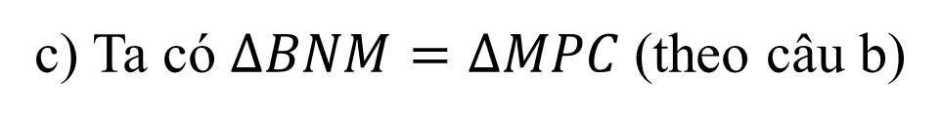
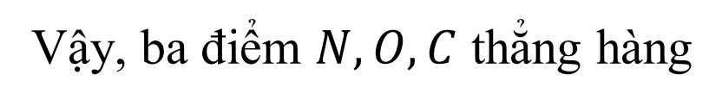
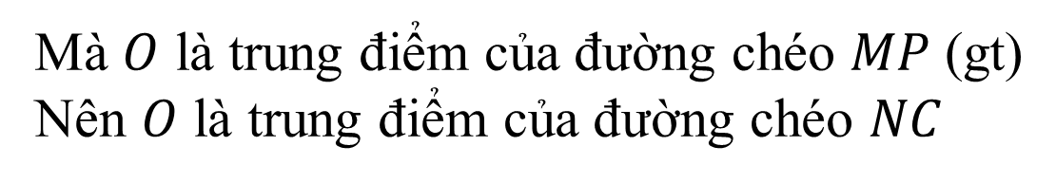
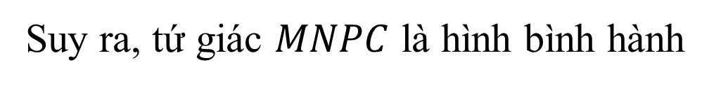

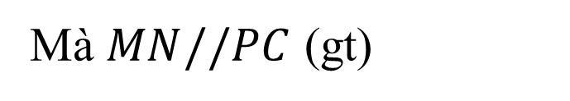
HOẠT ĐỘNG NHÓM
c) Ta có $∆BNM=∆MPC$(theo câu b)
$$⇒MN=PC$$
(hai cạnh tương ứng)
Mà $MN//PC$ (gt)
Suy ra, tứ giác $MNPC$ là hình bình hành
Mà $O$ là trung điểm của đường chéo $MP$(gt)
Nên $O$ là trung điểm của đường chéo $NC$
Vậy, ba điểm $N, O, C$ thẳng hàng
Notes:
GV: chiếu bài tập cho cả lớp quan sát
HS: các nhóm nhận xét lẫn nhau
GV: nhận xét các nhóm hoạt động làm bài tập

Slide 21
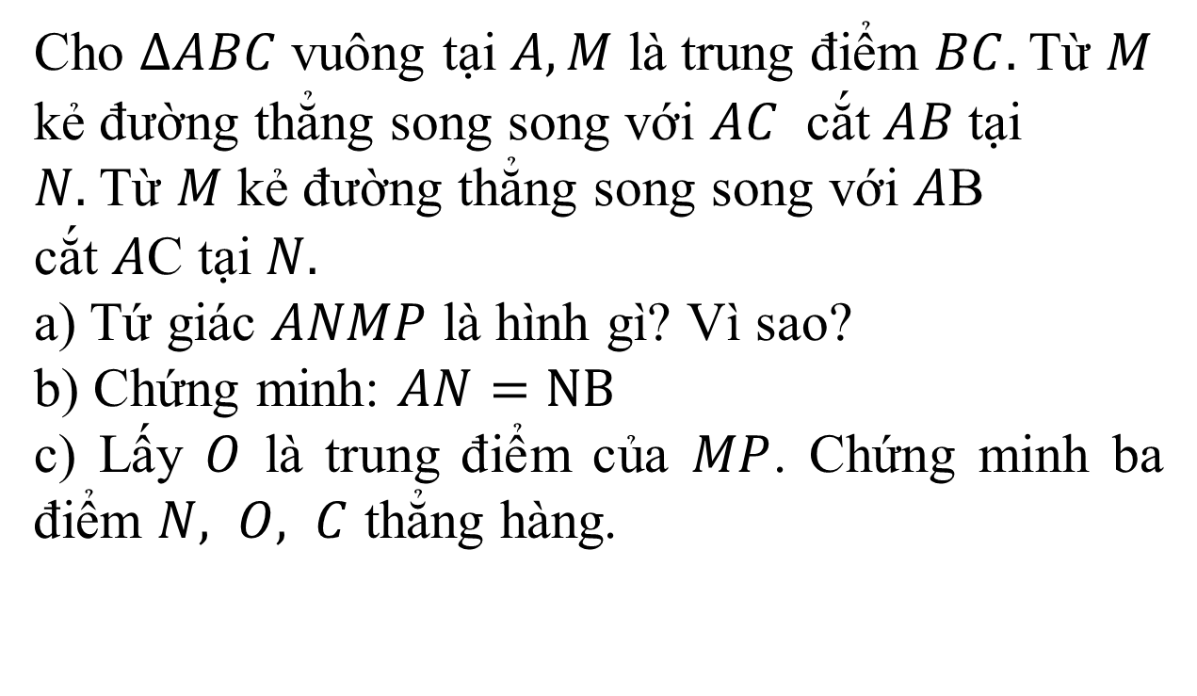
Phần 4: Vận dụng
Cho $∆ABC$ vuông tại $A, M$ là trung điểm $BC.$Từ $M$ kẻ đường thẳng song song với $AC \text{c}\text{ắ}\text{t} AB \text{t}\text{ạ}\text{i}$ $N.$Từ $M$ kẻ đường thẳng song song với $A\text{B} \text{c}\text{ắ}\text{t} A\text{C} \text{t}\text{ạ}\text{i}$ $N.$
a) Tứ giác $ANMP$ là hình gì? Vì sao?
b) Chứng minh: $AN=NB$
c) Lấy $O$ là trung điểm của $MP$. Chứng minh ba điểm $N, O, C$ thẳng hàng.
Với đề bài trên, em hãy khai thác bài toán và đưa ra các câu hỏi khác?
Notes:
GV: chiếu đề bài tập lên bảng
HS: đọc đề bài sau đó lên bảng vẽ hình

Slide 22

HƯỚNG DẪN TỰ HỌC Ở NHÀ
- Đọc lại toàn bộ nội dung bài đã học.
Nắm vững định nghĩa, tính chất, dấu hiệu nhận biết các tứ giác đặc biệt: Hình thang cân, hình bình hành, hình chữ nhật, hình thoi, hình vuông
Với bài toán và hình vẽ trên, về nhà các em hãy làm thêm các câu hỏi sau:
d) Chứng minh $BC=2AM$
e) Cho $BC=10 cm$. Tính $AM$
f) Gọi $K$ là giao điểm của $MB$và $BP$. Chứng minh $KO//NP$

